Slide 1

教会领袖的培养
Road map of the church
孫偉中牧師
Rev. Weizhong Sun

Slide 2
教会事工的四大方向
1.崇拜 Worship
2.门训 Make Disciples
3.关怀 Caring
4.宣教 Mission
教会异象与发展

Slide 3
7 Road Maps of Church Growth
Worship
Discipleship
Support Teams
Local Missions
Global Missions
Caring
Management
Quality Growth
Quantity Growth
Kingdom Growth

Slide 4
教会领导力的运作：行政
行政：教会的领袖团队构架
1. 董事会
2. 牧师团队——属灵的带领
3. 牧长会—— （牧师、长老）决策机构
4. 执事会—— 执行机构
5. 团契、小组

Slide 5
教会成长的策略：两大方向
同工方面 + 事工方面
一. 同工方面
A. 资格
B. 产生方式
C. 工作职责
例：执事会工作
D. 任期（最好二年以上）

Slide 6
教会领袖公约
本會全體牧師，執事願意靠主守約作眾人的榜樣：
一、 要遵守主日，除非外出、生病或意外。
二、 要有奉獻的心志，事主熱忱，凡事作信徒的榜樣。
三、 要习惯每天讀聖經、祈禱並按時樂意奉獻十分之一。
四、 要在婚姻上沒有出錯；配偶也肯同心負軛。
五、 要參加教會各種聚會，特別是禱告會、复活节、圣诞节、感恩节等聚会，固定参加查經班等活動。
六、 要有愛人之心，在言語上不競爭、不作無謂辯論，能勸慰人。
七、 要和牧師、執事及其他領袖合作，彼此謙卑順服。
八、 要有提摩太前書三章一至十節的資格。

Slide 7
部门 | 下设委员会 | 工作范围
主席 (兼咨询委员) |  | 执事会，教会行事曆，会员大会，教会事工筹划与协调，提名新执事，同工退修会，对外联络
行政 | 人事委员会 | 行政，会议记录，电脑资讯处理，网路通讯，秘书，採购，午餐，音响，摄影, 夏令会
维修 总务 |  | 教堂、停车场、庭院景观及相关硬体设备之维修及清洁，借用教堂、场地或设备之管理及执行，车辆及建筑物之保险事宜，计划与执行防护保安相关事宜
基督教教育 | 教育委员会 | 成人主日学，儿童主日学，各种训练，延伸课，神学生基金，图书馆
英语事工 | ECHO Leadership | 英语崇拜：大学生，成人
青少年事工 | 青少年事工委员会 青少年服事小组 | 青少年事工，家長聯絡，青年短宣
关怀 | 爱心基金委员会 | 新人与会友关怀及探访，各区/团契/小组联络，会员申请，爱心基金，交通安排
差传 | 差传委员会 | 海外差传，外州宣教，差传年会，海外及外州短宣
本地宣教 |  | 本地福音，佈道会，州内短宣
司库 |  | 财务收支，财务报告，税务，教会预算，银行账户，特别基金管理
崇拜 | 崇拜委员会 | 主日讲员，主日崇拜，诗班，主日招待，特别聚会，圣餐，洗礼，翻译，主日节目单，圣诞节聚会，祷告会

Slide 8
同工方面 + 事工方面
一. 同工方面
二. 事工方面
A.订定目标—842计划：
2016年宣教年
2018年关怀年
B. 拟定策略
C. 具体方案
a. 例：关怀年—年度主题
b. 参见年度事工计划表

Slide 9
年度主题：Annual Theme and the Goal
至于我和我家，我们必定事奉耶和华
“But as for me and my house, we will serve the Lord” (Josh 24:15)
Goal: 全教会启动家庭祭坛、家庭活动
Build up family altar (all-age groups)
One year, Do one thing

Slide 10
配合年度主题 —— 主要的年度事工
Jan. 20-22th, 第一次年度主题特会：建立你的家庭祭坛。苏文隆牧师
May 26-28th ，教会年度退修会, Practice Family Devotions and Family Altar workshops
July 8th,家庭祭坛之夜：展示你的家庭祭坛 （样本DVD）
Aug. 18-20th 第二次年度主题特会：傅立德牧师
Nov. –Dec, 年度评估 Evaluation. 12 Family Altars DVDs

Slide 11
2017 年度主题计划
1月1，8，15号，三个年度主題主日：带领家庭敬拜神
1/20-22： 第一次家庭更新特會 蘇文隆牧師
1/20 家庭的更新建造
1/21 父母的信仰的傳承
1/22 家庭的經營之道
3-4月：團契專題-家庭崇拜專題分享
5/14 母親節家庭聯合崇拜
6/18 父親節家庭聯合崇拜

Slide 12
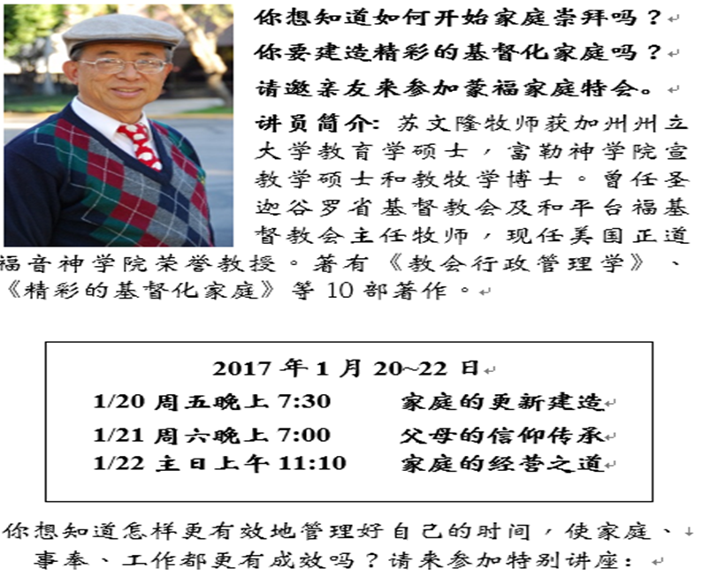
2017 年第一次年度主题特会

Slide 13
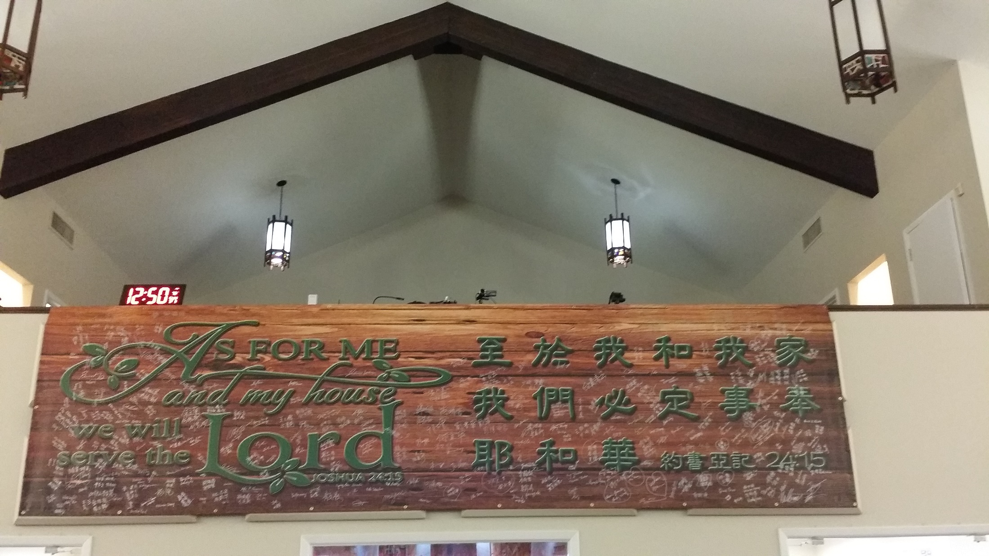
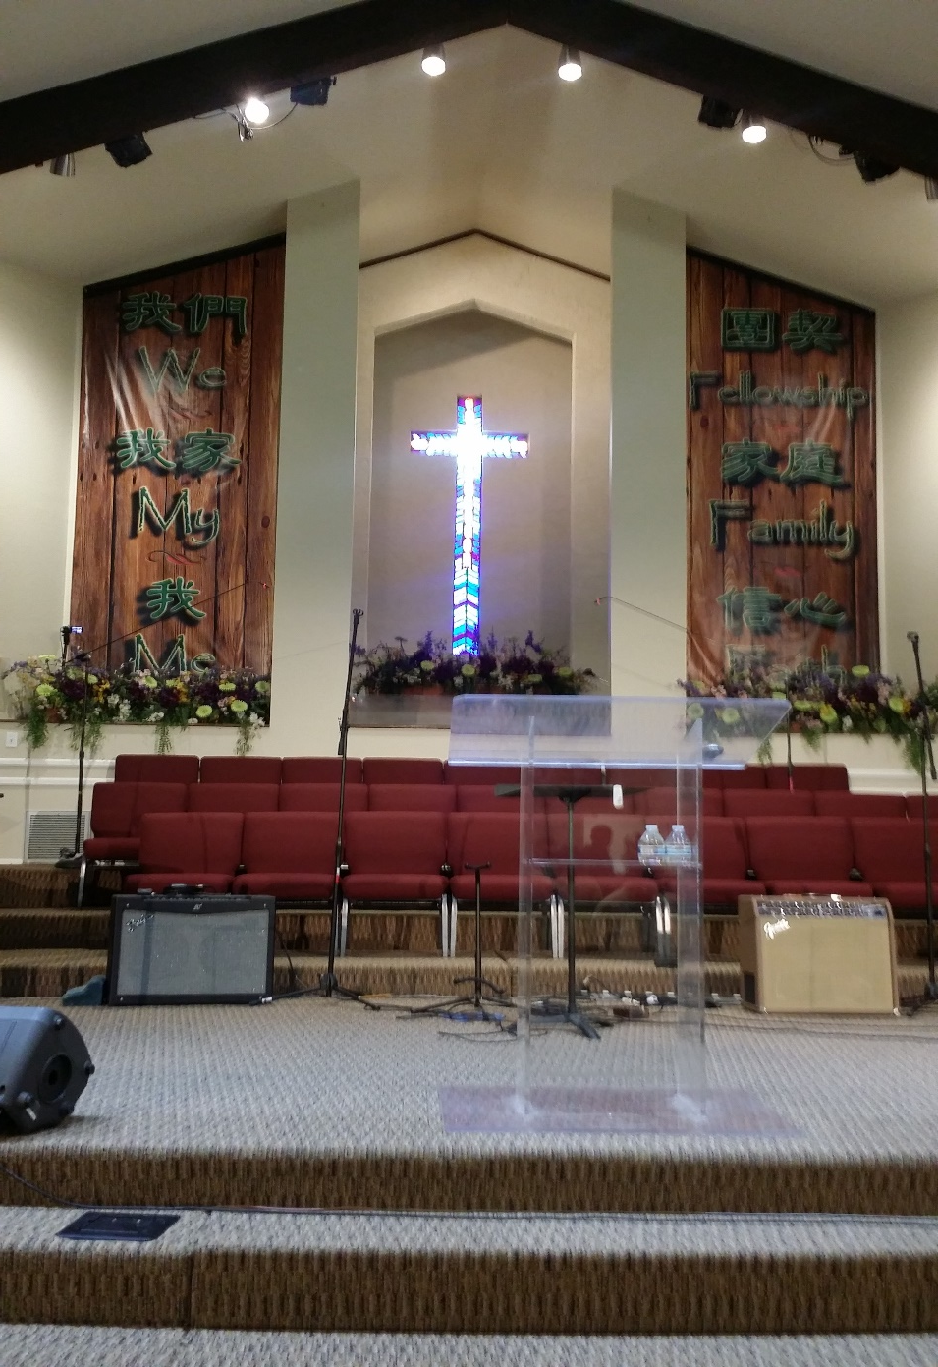
Annual Theme —— Banner
More than 230 families signed

Slide 14
2017 年度主题计划
5/27-28 教會退修會（林国亮牧师）
—家庭專題：原生家庭
6/18 父親節家庭聯合崇拜
7/15 暑期（周五）家庭祭坛之夜
8/18-20 第二次家庭事工特會
—傅立德牧师
11-12月 年度事工評估
年终家庭崇拜样板DVD

Slide 15
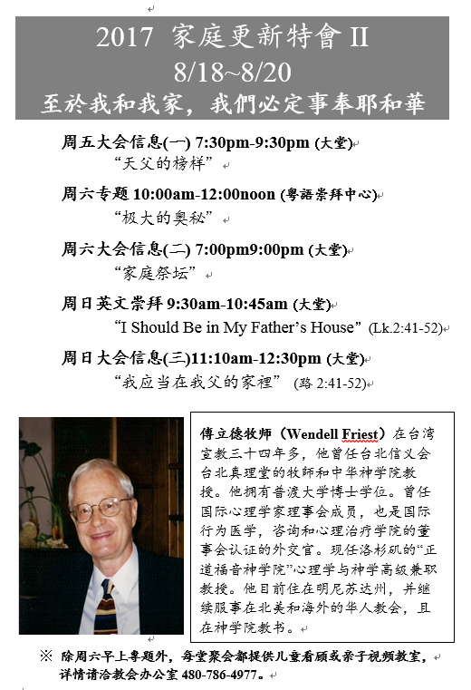
2017 年第二次年度主题特会
8/18-20 家庭更新特會II
—傅立德牧師

Slide 16
年度主题：怎样参与？
家里有0-5岁孩童
家里有5-12岁孩童
青少年
成人/大学生 (Zoom)

Slide 17
年度主题：指導原則
父母帶領
以年齡最小的為主 (大於5歲)
形式活泼化
以简单开始（以祷告开始）

Slide 18
家庭崇拜形式
诗歌敬拜1-3 首（英文歌曲）
经文及圣经故事
讨论一个问题
全体参与祷告
难忘时光：

Slide 19
样本一（5-12岁）
Familyconnection

Slide 20
样本二（5-12岁）

Slide 21



样本三（青少年）

Slide 22

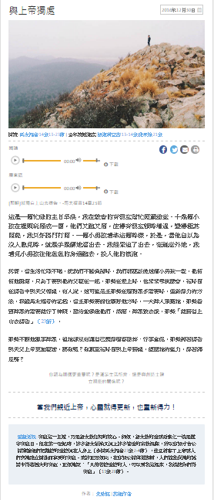


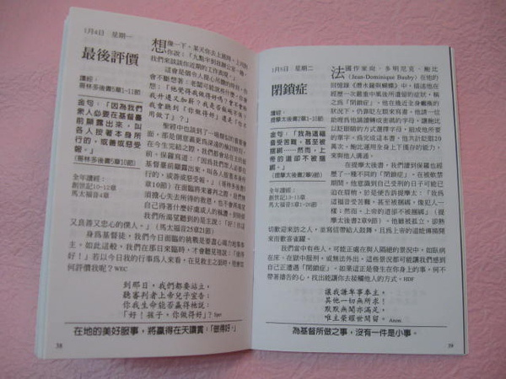
样本四（成人）

Slide 23
年度主题分组练习
练习1：以落实小组倍增为目标，请您拟定一个年度主题。
练习2，为这个年度主题制定一个年度计划。

Slide 24
年度主题：
年度计划：

